Slide 1
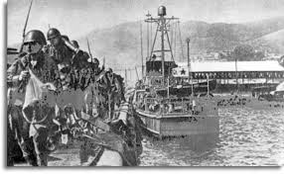
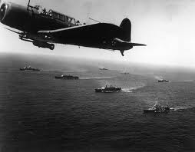
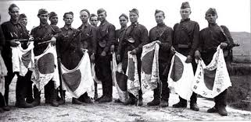
В архивах школьного музея

Slide 2
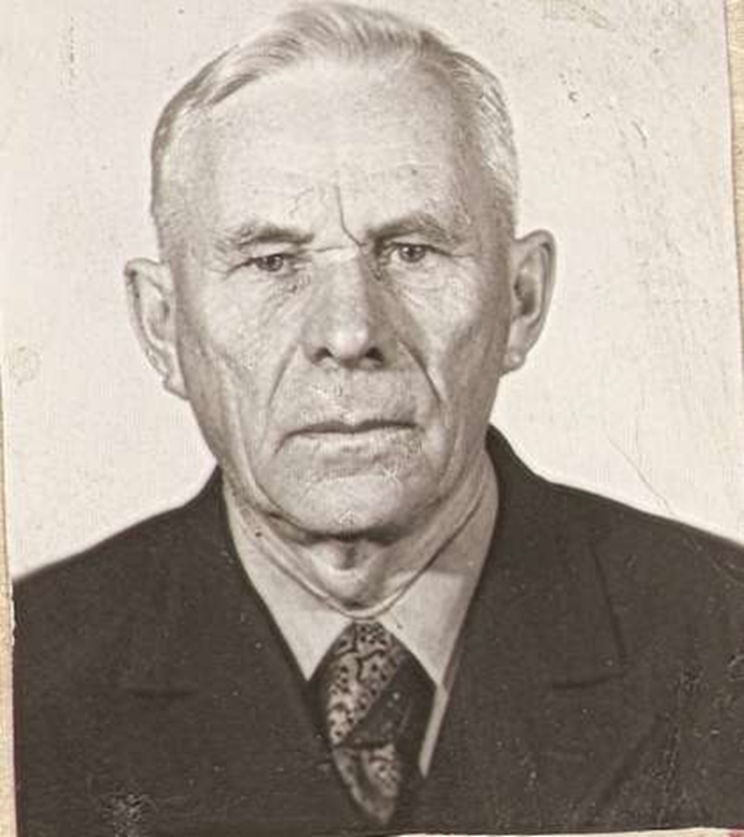
Бобров Николай Филиппович
Родился 6 декабря 1916 года. Учился в школе №6. В 1937 году был призван в армию, служил до ноября 1938 года радиотелеграфистом в 13-м отдельном батальоне связи в городе Владивостоке. В июле 1941 года его призвали в Краснознаменную Амурскую флотилию, где он служил машинистом , в звании старшины второй степени. Участвовал в войне с Японией. После войны проживал в Благовещенске.

Slide 3
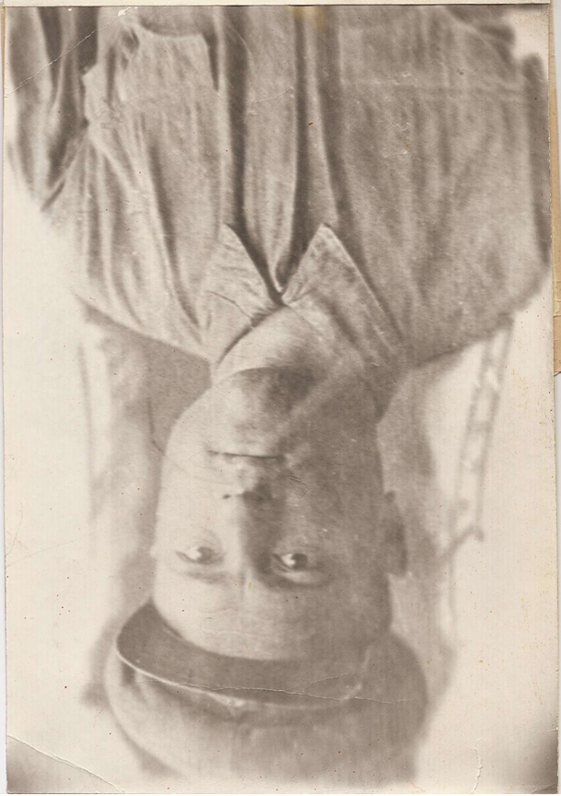
Николай Акимович Песков
Николай Акимович родился 25 декабря 1912 года. Окончил 6 классов в нашей школе. Призван на фронт 27 мая 1941. Прошел всю войну, в том числе участвовал в военных действиях против Японии, был 4 раза контужен. За боевые заслуги награжден медалью «За взятие Праги», медалью «За отвагу». Умер от ран, в декабре 1945 года.

Slide 4
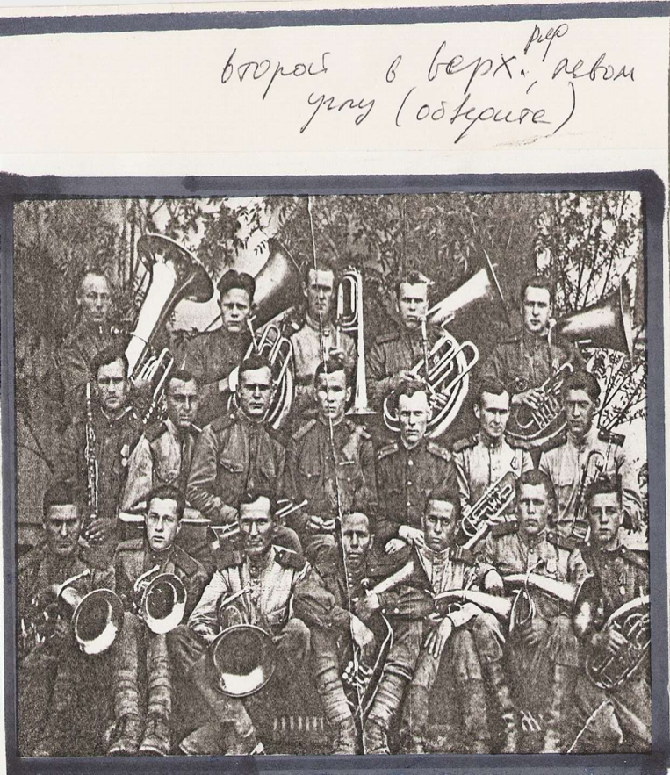
Вдовин Яков Макеевич
Выпускник школы №6. В составе оркестра стрелковой дивизии участвовал в военных действиях на Дальнем Востоке. Награжден медалью «За победу над Японией». Орденом Отечественной войны, орденом маршала Жукова ,юбилейными медалями. Военную службу закончил в 1959 году, вернулся в город Благовещенск, работал мастером на мебельной фабрике

Slide 5
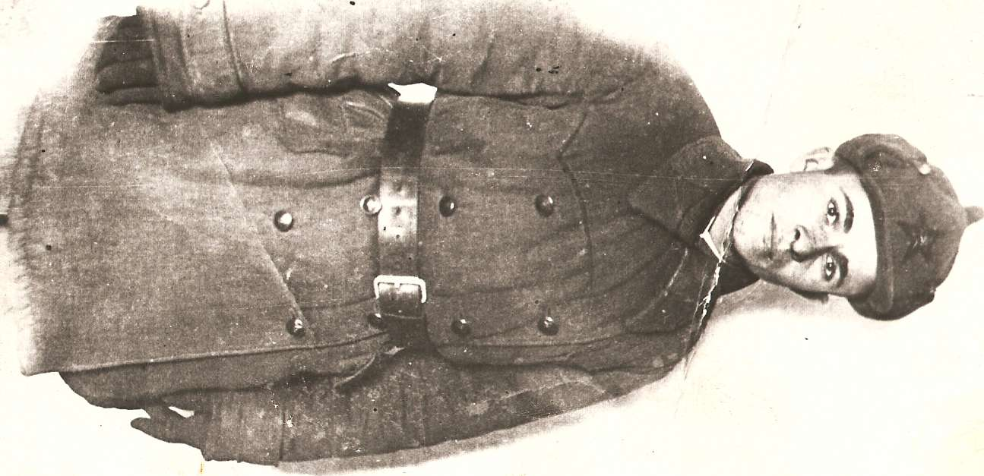
Николай Георгиевич Игнатов
Родился 14 декабря 1918 года. В 7 лет пошел в школу №6 .Окончив школу, поступил в фельдшерско-акушерскую школу, затем работал. В 1941 году был призван в армию. Ему было присвоено звание старшего лейтенанта. Принимал участие в боях с Квантунской армией. После окончания войны с Японией был уволен в запас.

Slide 6
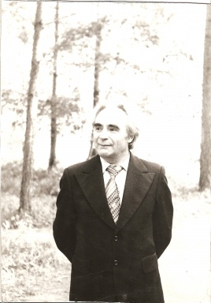
Дмитрий Вениаминович Шубинский
Учился в нашей школе. Активно участвовал в художественной самодеятельности. В годы войны принимал участие в концертах и спектаклях , шедших в военных госпиталях, на радио, в сельских и городских клубах. В 1943 году призван в ряды Красной Армии, прослужил 7 лет. В составе 81 отдельного пулеметного батальона первого Дальневосточного фронта участвовал в освобождении Маньчжурии от японских интервентов.

